Slide 1
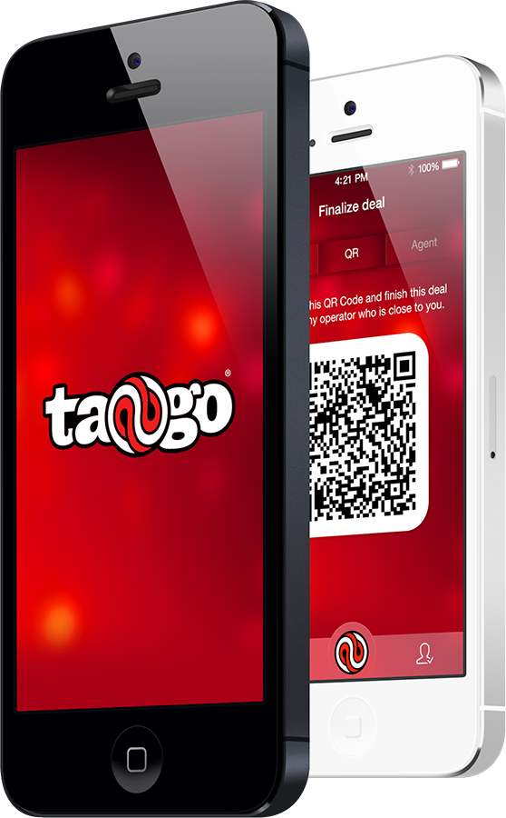


Инновационные решения для денежных переводов и платежей
Андрей Айдов, директор “QSystems”
2015

Slide 2
О компании
Юридический статус
Independent software vendor for financial institutions
Microsoft ISV Gold с 2006 г.
QSystems SRL была основана в 2001 г. специалистами из банковского сектора
Специализация
Клиенты
IT Mark certification (CMMI)
Certified by AMEX, Swift WR, ICBC, SMT, MoneyGram, China Union Pay, Russian Post
В 2009 г. QSystems SRL вошла в состав британской компании QSystems Global Ltd.
Единые интеграционные центры платежей и денежных переводов
Директора - Iain Blackwood и Andrey Aydov
IT услуги: консалтинг, start-up management, Microsoft licensing
Компания является резидентом лондонского Google Campus
Банки, Поставщики Финансовых Услуг, Почта
Мобильные операторы, поставщики коммунальных услуг, e-commerce
Правительственные организации
Решения
Мобильные приложения для упрощенного осуществления платежей и денежных переводов
Авторская технология автоматизации платежей и денежных переводов
“Решение единого окна”
Сертификации
Автоматизированная банковская система полностью соответствующая IFRS

Slide 3









Наши ключевые клиенты и партнеры

Slide 4
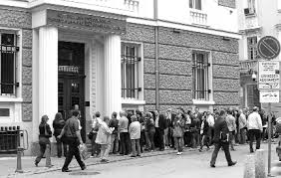

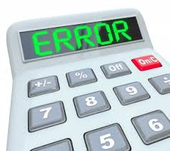

Проблемы платежных систем …
Очереди
Воровство
Наличные
Ошибки

Slide 5
Статистика говорит другое
1.87% используют безналичную оплату
?
По данным на декабрь 2013 года в Республике Молдова
Мобильное покрытие
Банковские карты
Интернет-банкинг
* Количество мобильных номеров больше, чем население
* Более 40% населения используют Интернет со смартфона
Стандартный продукт для банка
Более 30% населения имеют хотя бы одну карту
Доступен и прост
Низкие тарифы

Slide 6




QSystems’ vision
Сделать клиентом банка человека, который:
  Доверяет Наличным деньгам
  Пользуется Мобильным телефоном и Интернетом
  Дорожит своим временем
  Работает за границей и «невидим» для банков
“With $9.3 billion, Ukraine remains the largest recipient of remittances in the region in 2013, followed by Tajikistan with $4.1 billion, and Romania with $3.6 billion. While remittances for Ukraine represent 4.8 percent of its GDP, the share is much larger for Tajikistan (48 percent of GDP), Kyrgyz Republic (31 percent of GDP) and Moldova (24.5 percent of GDP). “
The World Bank Report “Migration and Remittance Flows in Europe and Central Asia: Recent Trends and Outlook, 2013-2016”

Slide 7
Наши решения
Мобильные и веб-
приложения
для клиентов
Tango
Factura mobile
Для Банков
Решение «Единого окна»
АБС «BankOnline»
(IFRS сертифицирована)
Для Правительства
Единый информационный центр для платежей в пользу госбюджета
(Правительство Республики Молдова использует как единую государственную платёжную платформу МРау с 2013 года)
T2C
Интернет-банкинг
e-trafic
Мобильный банк
Для Технологического партнера: процессинг платежей ePayments Gateway

Slide 8
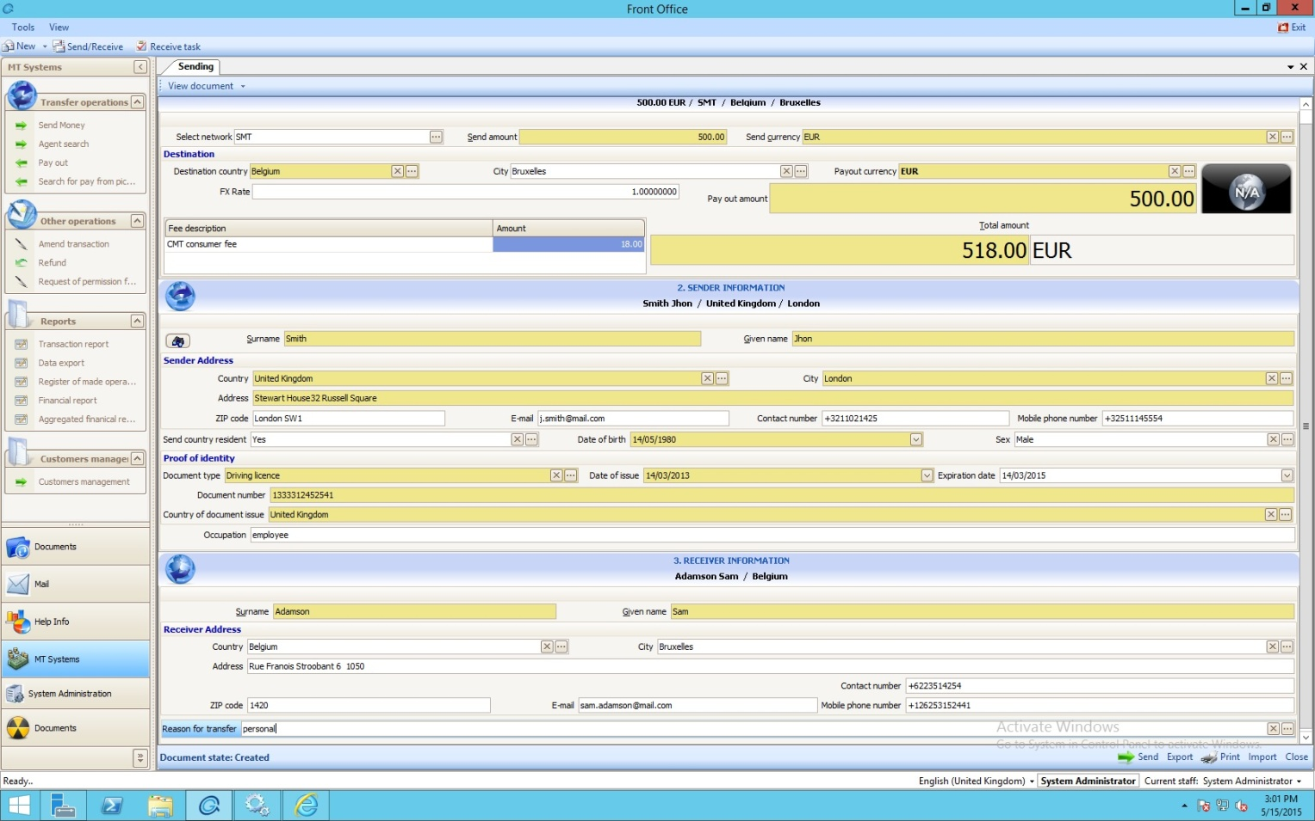
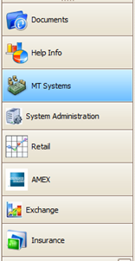


Решение единого окна QSG.FrontOffice
Единый интерфейс и отчетность
Интеграция с АБС
Единая точка администрирования
Интеграция с мобильными технологиями Tango и factura mobile
Factura client

Slide 9
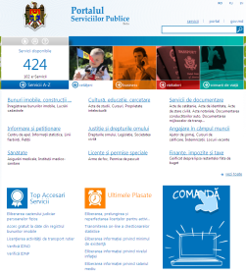
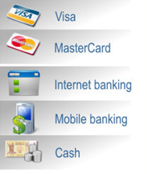







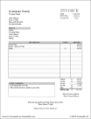






Единый центр государственных платежей
Public services portal
e-government
Payment operator X
Electronic government payment gateway -
Payer
public
services
DB
e-invoices
Choose payment method:
Card
Internet banking
Cash
Confirm
payment
Payment method selection
MT 104
Confirm payment
within 1 hour
Payment order
Ministry of Finance. Treasury
Bank ABC
National Bank
Budget
Public
service providers
Domestic clearing system
Payment operator X account

Slide 10
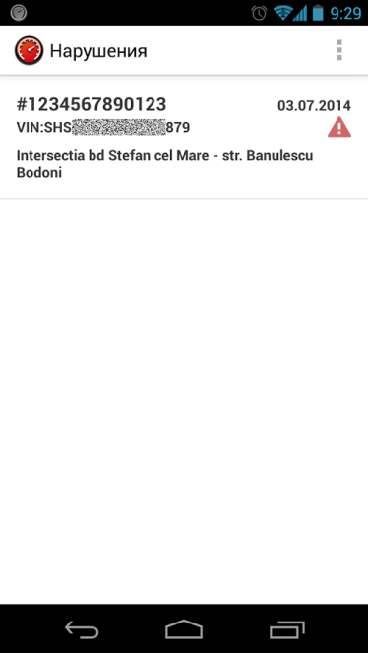
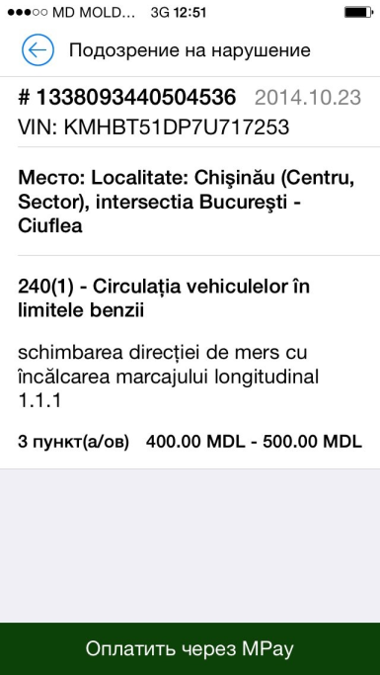
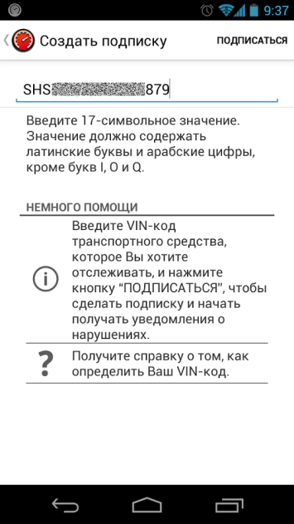
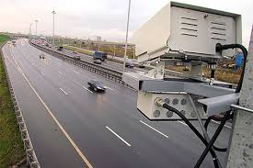



e-trafic
Оформить подписку
Получить уведомление о нарушении
Оплатить штраф
MobileID
Камера регистрирует нарушение

Slide 11
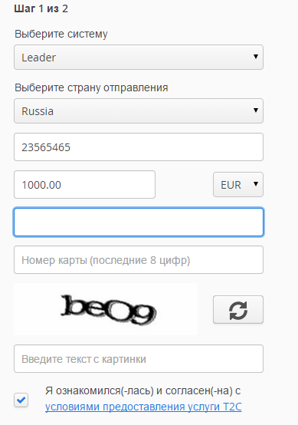
Transfer to Card
Новый современный продукт для Получателей денежных переводов
Доступны все виды дистанционного обслуживания
Мобильное приложение Tango (iOS, Android)
Интернет-банкинг
Информационный киоск в отделении банка
Доступно 15+ систем денежных переводов
Получатель выбирает способ выплаты перевода: карта, счет, наличные
Получатель выбирает валюту выплаты перевода

Slide 12
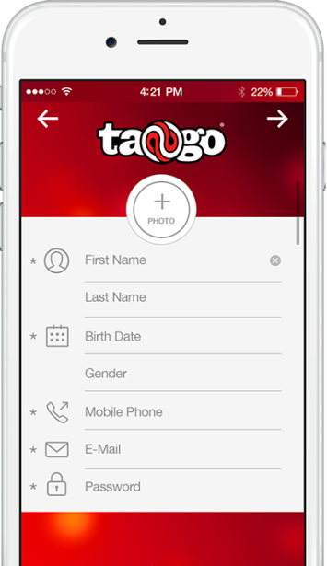
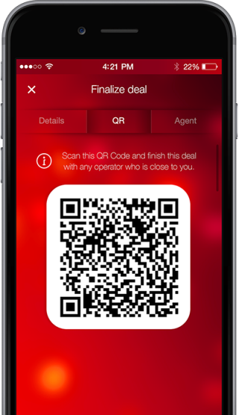

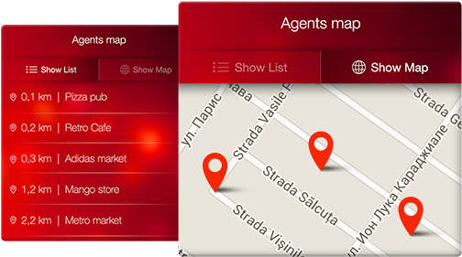
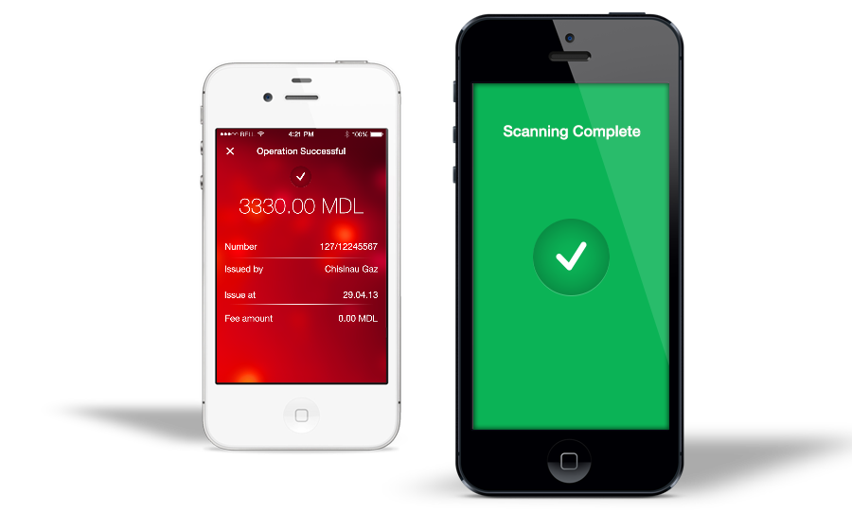
Tango
Шаг 1
Выбрать тип операции и близлежащего агента
Шаг 2
Ввести данные операции и сгенерировать QR-код
Шаг 3
Предоставить кассиру QR-код для сканирования и приема/выдачи наличности

Slide 13

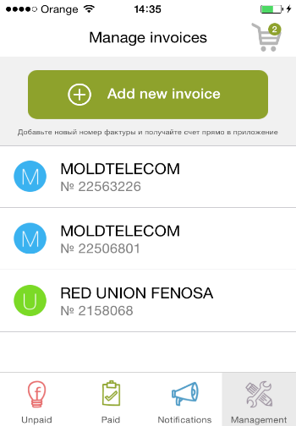
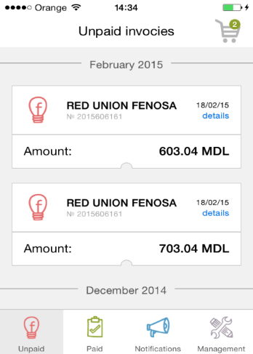
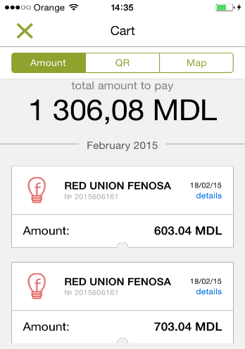
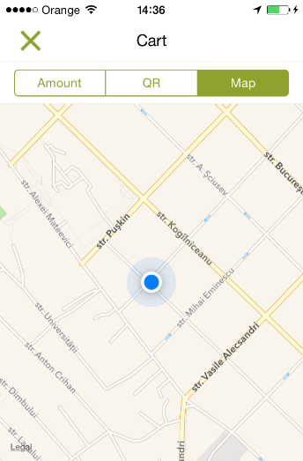
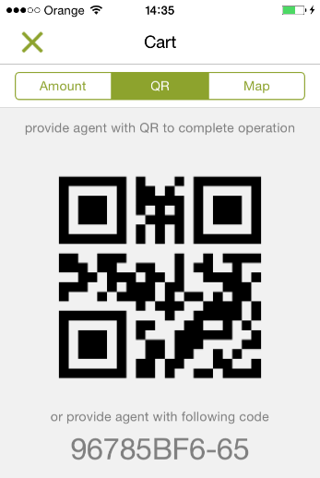
Factura mobile
Оформить подписку
Получить уведомления
Сформировать корзину счетов
Найти ближайшего агента
Предоставить QR-код для оплаты
13

Slide 14
Инфраструктура

Slide 15


Что дальше…
Криптовалютные кошельки
Решает проблему с нехваткой наличности в стране, регионе, проекте
Эффективное средство взаиморасчетов населения
Безопасно
Надежно
Дешево
Кредитование Р2Р
Системы предоплаченных скидок и «ваучерных» покупок

Slide 16
Вопросы?
СПАСИБО!
QSystems
+373 (22) 838 425
office@qsystems.md

